Slide 1
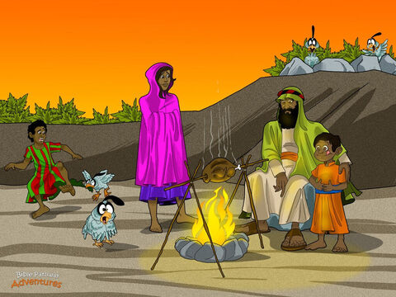
Bruken og forståelsen av GT i trosopplæringen
Først litt om trosopplæringen i GT
Salme 78 – fra generasjon til generasjon

Slide 2
Lov og evangelium i trosopplæringen
Det vi har hørt og kjenner til, det våre fedre har fortalt oss, det skjuler vi ikke for deres barn. For neste slektsledd vil vi lovprise Herren, hans velde og det underfulle han har gjort. Han satte opp lovbud i Jakob, ga en lov i Israel. Han påla våre fedre å gjøre den kjent for sine barn, så neste slektsledd, de barn som siden ble født, skulle lære loven å kjenne. De skulle stå fram og kunngjøre den for sine barn.
(Ps 78,3–6).

Slide 3
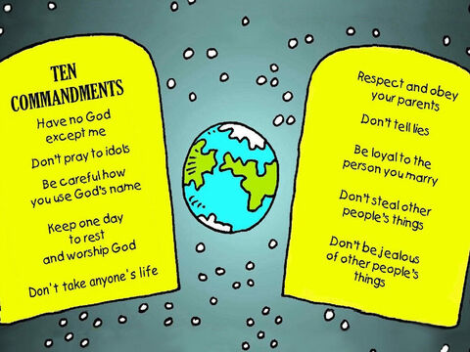
5 Mos 6,6–8:
Disse ordene som jeg pålegger deg i dag, skal du bevare i ditt hjerte. ⁷ Du skal gjenta dem for dine barn og snakke om dem når du sitter i ditt hus og når du går på veien, når du legger deg og når du står opp. ⁸ Du skal binde dem om hånden som et tegn og ha dem på pannen som et merke.

Slide 4
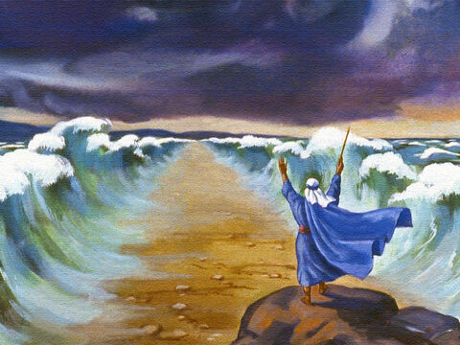
Høytidene
Og når sønnen din siden spør deg hva dette betyr, skal du svare: «Med sterk hånd førte Herren oss ut av Egypt, ut av slavehuset. Da farao gjorde seg hard og ikke ville la oss dra, slo Herren i hjel alle førstefødte i Egypt …(2 Mos 13,14–15).

Slide 5
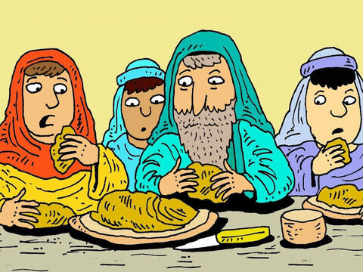
Høytidene ga en kombinasjon av:
Intensjonal oppdragelse Funksjonal oppdragelse
(Tilsiktet, organisert)
Formell oppdragelse Uformell oppdragelse
Verbal tradisjonsformidling Total tradisjonsformidling
FMH

Slide 6
Høytidene som læringsmiljø ble preget av
tilhørighet,
delaktighet,
synliggjøring.
Tankevekker for oss …
Eksodus – en paradigmatisk grunnfortelling:
«When Israel was in Egypts land …»
«O hur saligt att få vandra»
FMH

Slide 7
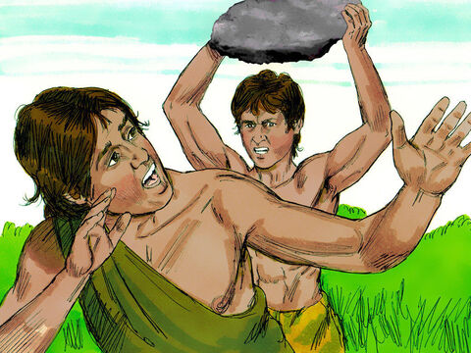
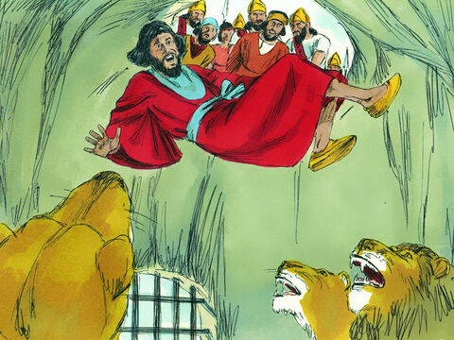
Fortellingsdidaktikk i mellom-testamentarisk tid
«Mens han (far) levde, gav han dere undervisning i loven og profetene. Han leste for dere om Abel som ble drept av Kain (1 Mos 4) og om Isak som ble ofret som brennoffer (1 Mos 22) og om Josef i fengslet (1 Mos 39-41). Han fortalte om ivreren Pinhas (4 Mos 25), og han underviste dere om Hananja, Asarka og Misjael i ilden (Dan 3). Han roste Daniel i løvehulen (Dan 6) og priste ham lykkelig. Han ba dere også huske Jesajaboken som sier: «Går du gjennom ild, skal den ikke svi deg, og flammen skal ikke brenne deg» (Jes 43:2).

Slide 8
NT
Barn var tilstede …
Jf. hustavlen
Ef 6,1–4.

Slide 9
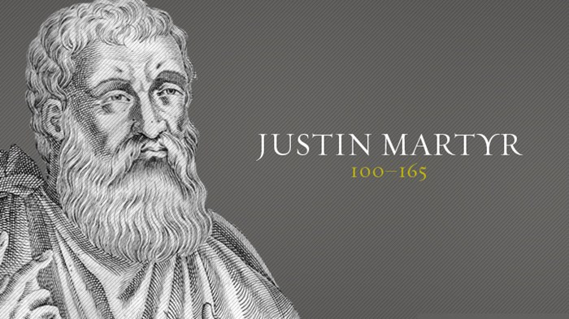
Fra oldkirken
Følg apostlenes eksempel i Acta og Paulusbrevene:
Jesus i GT, ‘profetibeviset’
Meliton av Sardes (rundt 160): Påskepreken over 2 Mos 12.

Slide 10
Vil du se Herrens mysterium,
se på Abel, som ble myrdet som ham,
på Isak, som ble bundet som ham,
på Josef, som ble solgt som ham,
på Moses, som ble satt ut som ham,
på David, som ble forfulgt som ham,
på profetene, som led for Kristus som ham (Kristus selv)»

Slide 11
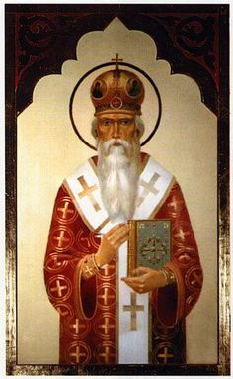
Sentrale kirkefedre
Origenes (ca.185–254)
en allegoriseringens far.
Augustin (354 –430) lærte av Ambrosius.
Allegorisering av anstøtelige GT-tekster.
Dette kom til å prege trosopplæringen.

Slide 12
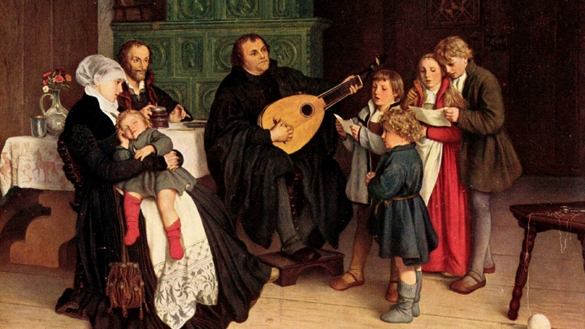
Luther var GT-professor.
Arbeidet mye med pedagogiske spørsmål.
«Allegorisering kan aldri brukes i lærespørsmål, bare som ‘pryd’.»

Slide 13
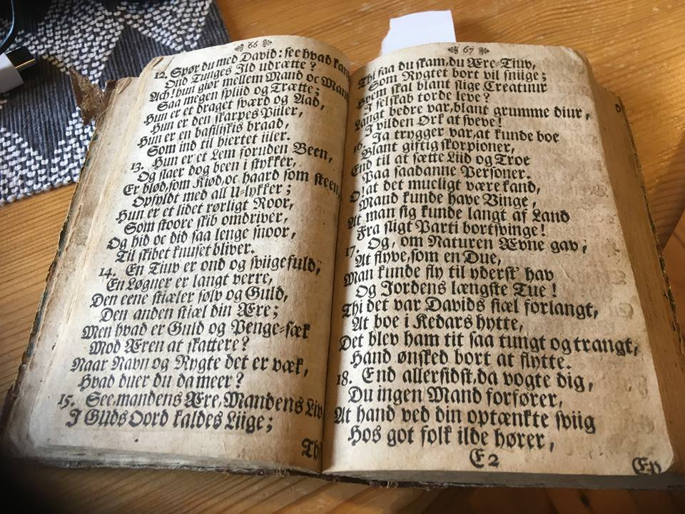
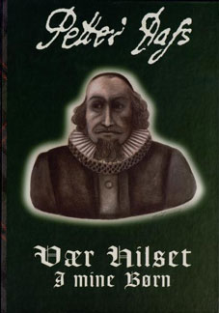
Fra vår norsk-danske historie
Petter Dass (1647–1707)
en stor pedagog
Katekismesangene – til ‘føyelige melodier’
20 opplag …

Slide 14
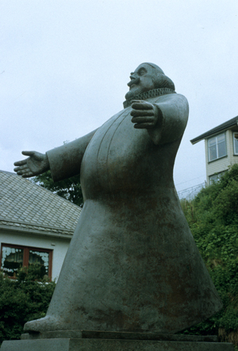
Syv hermenevtiske grep bekreftes i trosopplæringen hos Petter Dass .
GT-motiver, - fortellinger, - tekster.
Virkemidler: Poesi og musikk.
1) Didaktisk bibelparafrase
‘Trende bibelske bøker’
(Rut, Judit, Ester)
Tekstene står oftest ‘på egne ben’,
jf. nyere fortellingsdidaktikk.

Slide 15
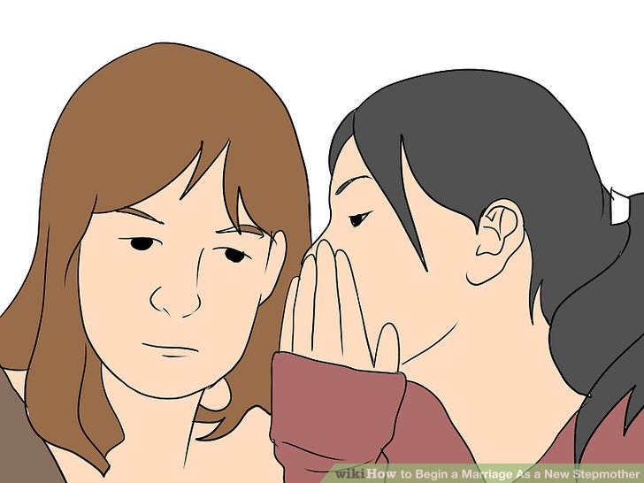
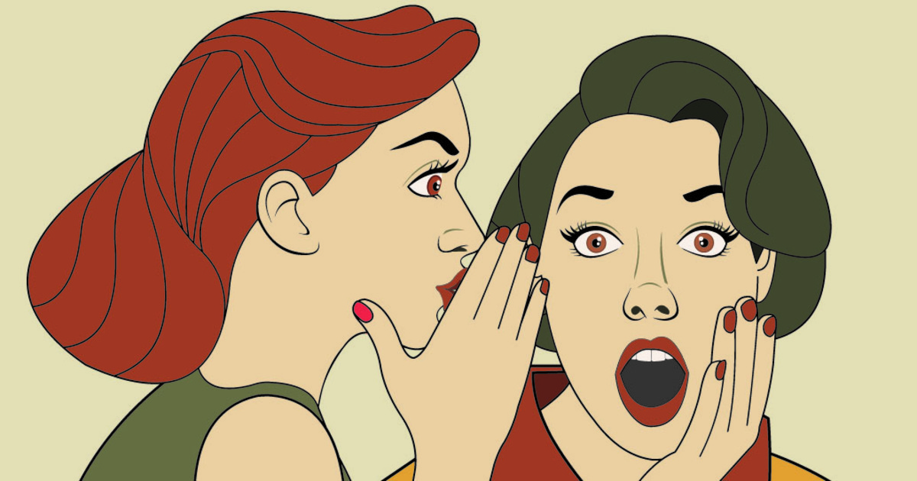
En viss aktualisering:
Baktalerens tredoble mord (Det åttende bud)
Først myrder han sin egen sjel,
dernest den mann som hører.
Den tredje person slås i hjel
ved det han ham påfører.

Slide 16
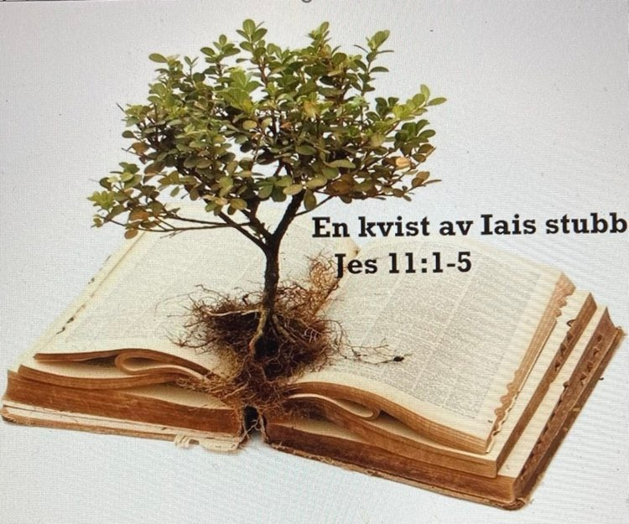
2) Mønsteret profeti – oppfyllelse
Hans utleggelse av NT stadig i kontakt med GT-profetier
* Fedrene «sukket» – Davidssønnens komme.
* Protevangeliet – Jesu påskeseier.
* Salme 110 – Jesu opphøyelse.
Jes 53 – straffen «blev overøsed» på Kristus.
Trosopplæring med åpenbaringshistorien som kilde.

Slide 17
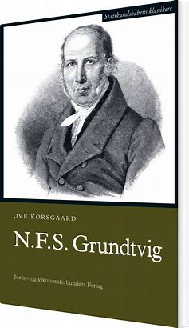
En parentes: Grundtvig og Betlehem.
Vi synger:
Hvor David gikk og voktet får som salvet drott i unge år, Der åpenbarer Herren nå Hva David kun i ånden så.
Verset er en en profetisk ‘link’.
Erfaringer fra leir (Ps 110 og Jes 53)

Slide 18
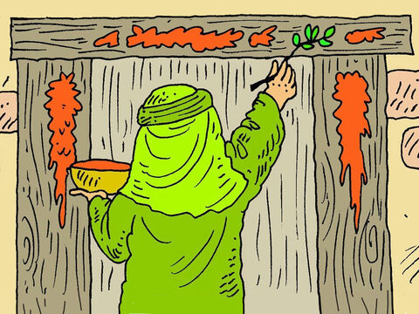
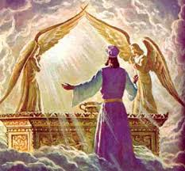
3) Den typologiske tolkningsmetoden
Abels blod
Lot
Jona
Josva
Tabernaklet
Nådestolen
osv.
Petter Dass så forbilder/motbilder på Kristus og menigheten i GT-begivenheter, -enkeltpersoner og -ordninger – inkl. stigningen i det de peker fram imot (Goppelt).

Slide 19
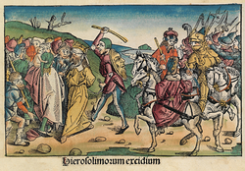
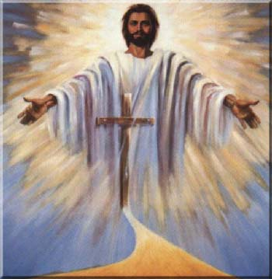
4) Analogioverføring
Likesom – så
Forutsetning: At Gud er den samme – troens liv har de samme vilkår.
Israel i Babel
Jes 40,1; 43,3; 53

Slide 20
Likesom bruden Juda i Esek 23,11–22 kan synes ynkelig,
er vi som menighet ‘Christi brud’ (tross vår ynkelighet).
(Sangen om ‘den alminnelige kirke’)

Slide 21
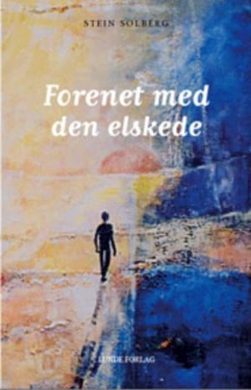
5) Den allegoriske tolkningsmetoden
Den bokstavelige meningen avstreifes ...
men dette skjer bare helt sporadisk
hos Petter Dass.
Brudemystikken i tolkningen av Høysangen:
Sakramentene er de ‘tvende to patter’.

Slide 22
6) Illustrasjoner fra GT
Samson tog Porten i Gasa paa Ryggen, Bar den med Stolper og Stenger henvæk, Mørkhedens Porte, som laa hen i Skyggen, Blev ogsaa given en mærkelig Knæk. Christus den Himmelske Samson det gjorde, Uden ham ingen i Verden det torde.
Den rette Samson som overvant den ‘dig holder fangen’.

Slide 23
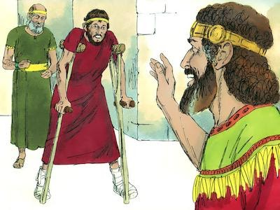
På oppstandelsens dag skal
den halte Mephiboset springe,
Metusalem skal være uten rynker,
Jakob uten problem med hoftene.
Forutsetter at slike fortellinger ‘levde’ som kjent stoff fra trosopplæringen.

Slide 24
En underlig illustrasjon!
‘Tell stjernene om du kan …’
Sangen om syndenes forlatelse:
Om syndene er så mange, som sandkornene ved havet, blir de tilgitt i Kristus.

Slide 25
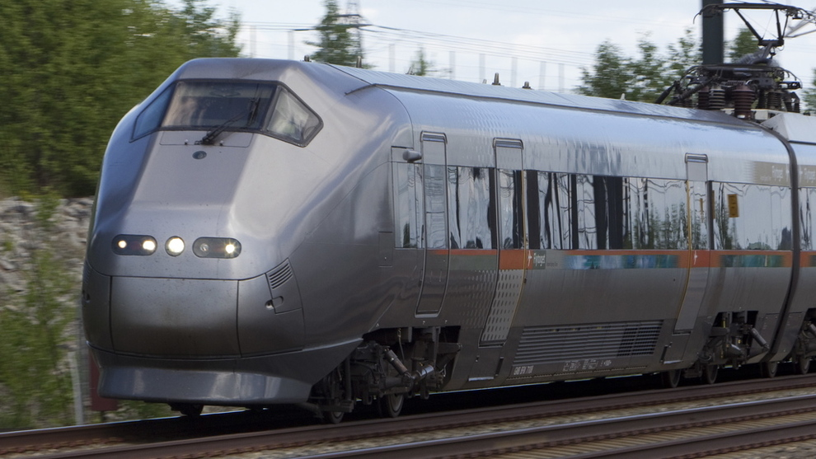
7) GT som kilde og norm i etikken
En utfordring i dag.
Trosopplæring på flytoget – til kommentarfelt på fb:
«NT opphever spiseforskriftene, men bekrefter og betoner skaperordningene.»

Slide 26
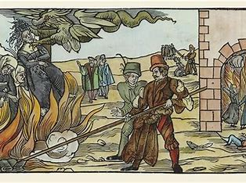
«Du skal og uden all forskiel udrydde slet af Land all’ Signe-Folk og Satans Træl, og hver en Spaadoms Aand, samt alle dem der Fugle-Skrig og Dages vall forstaar, og alle dem, der Hemmelig med Troldoms Konst omgaar.»
Jf. 5 Mos 18,10–11

Slide 27
Om det 6. bud
Har Gud dig villet pryde med deilighed i kinn, da bør deg frem at byde en deilighed i sinn. Da kan man om dig sige, og det med grei beskjed: Se, se, der gaar en pige med dobbel delilighed.

Slide 28
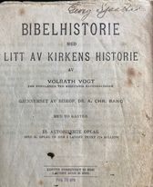
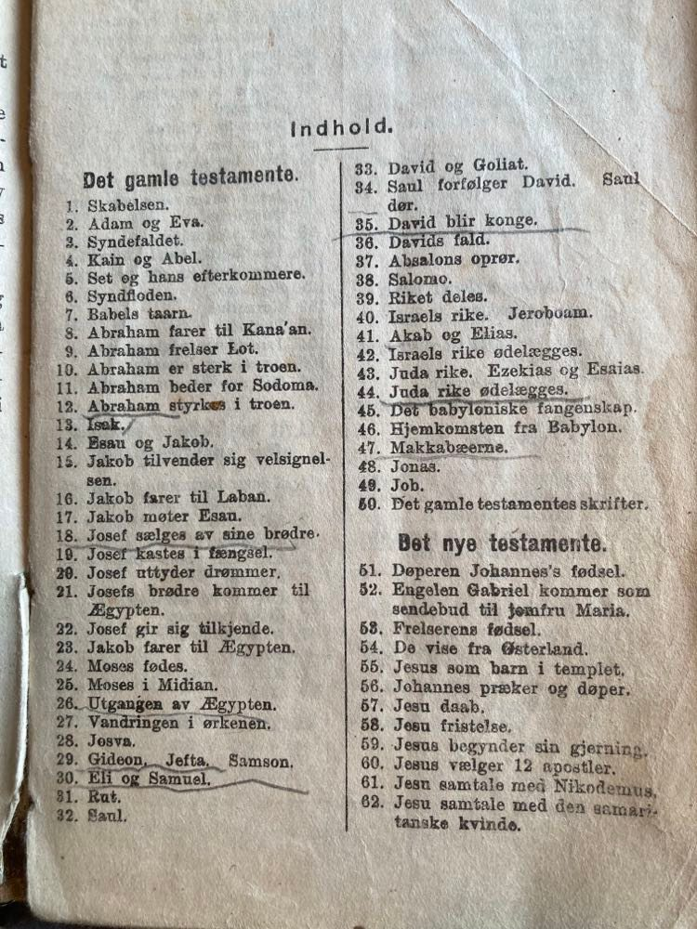
For vårt emne er Volrath Vogts bibelhistorie (1858) viktigere enn Pontoppidan.
Frelseshistorisk linje.
Fortellingene taler selv.
100 opplag.
38 mill. eks.

Slide 29
Trosopplæring og nyere religionspedagogikk
Trosopplærere må
1) orientere seg ut fra det elementære.
2) forankre barna i det fundamentale.
3) med sideblikk til det eksistensielle.
4) velge stoff etter det eksemplariske prinsipp.

Slide 30
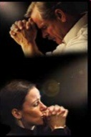
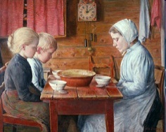
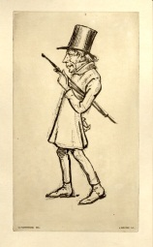
Momenter fra religionspsykologien Refleksjon over budskapets virkning
I) Den intellektuelle dimensjonen
II) Opplevelses-/efaringsdimensjonen
III) Trosdimensjonen
IV) Den rituelle dimensjonen
V) Konsekvensdimensjonen

Slide 31
Utfordringer fra barneteologien
Dreier seg om
teologi om barn – bakteppet for
teologi fra/av barn
teologi med barn.
Hovedsynspunkt: Teologi fra barns perspektiv.
(Jf. begrepet ‘Adjectival Theology’)
All teologi, ikke bare religionspedagogikken,
må kritisk reformeres ut fra barneperspektivet –
inkludert dogmatikken, etikken, missiologien.
For her har barn vært fraværende.

Slide 32
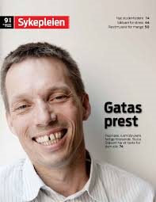
Sturla Stålsett:
«Barneteologisk kritikk av gudsbilder og offerteologi».

Slide 33
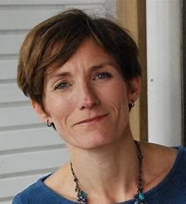
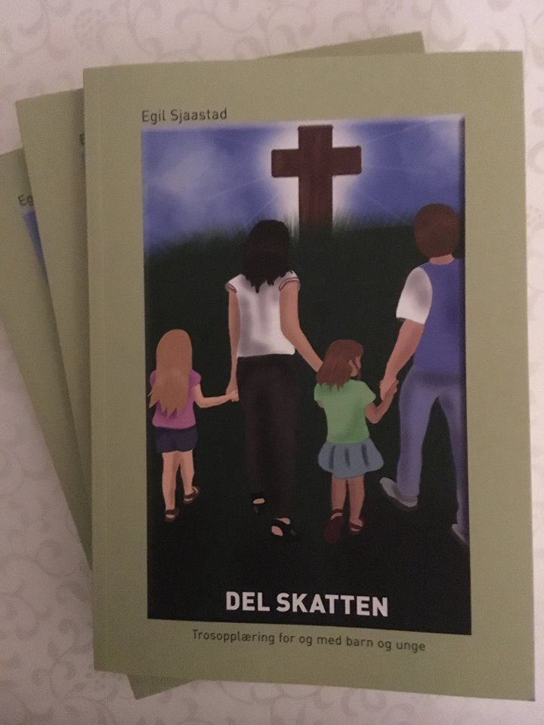
Solveig Østrem ved Oslo Met.
Begge parter er ‘subjekt’
Begge aktører står overfor
‘det tredje’.
Den voksne har kognitivt primat, men likevel …

Slide 34
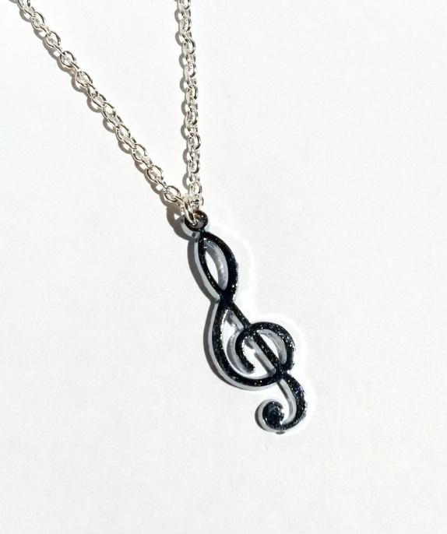
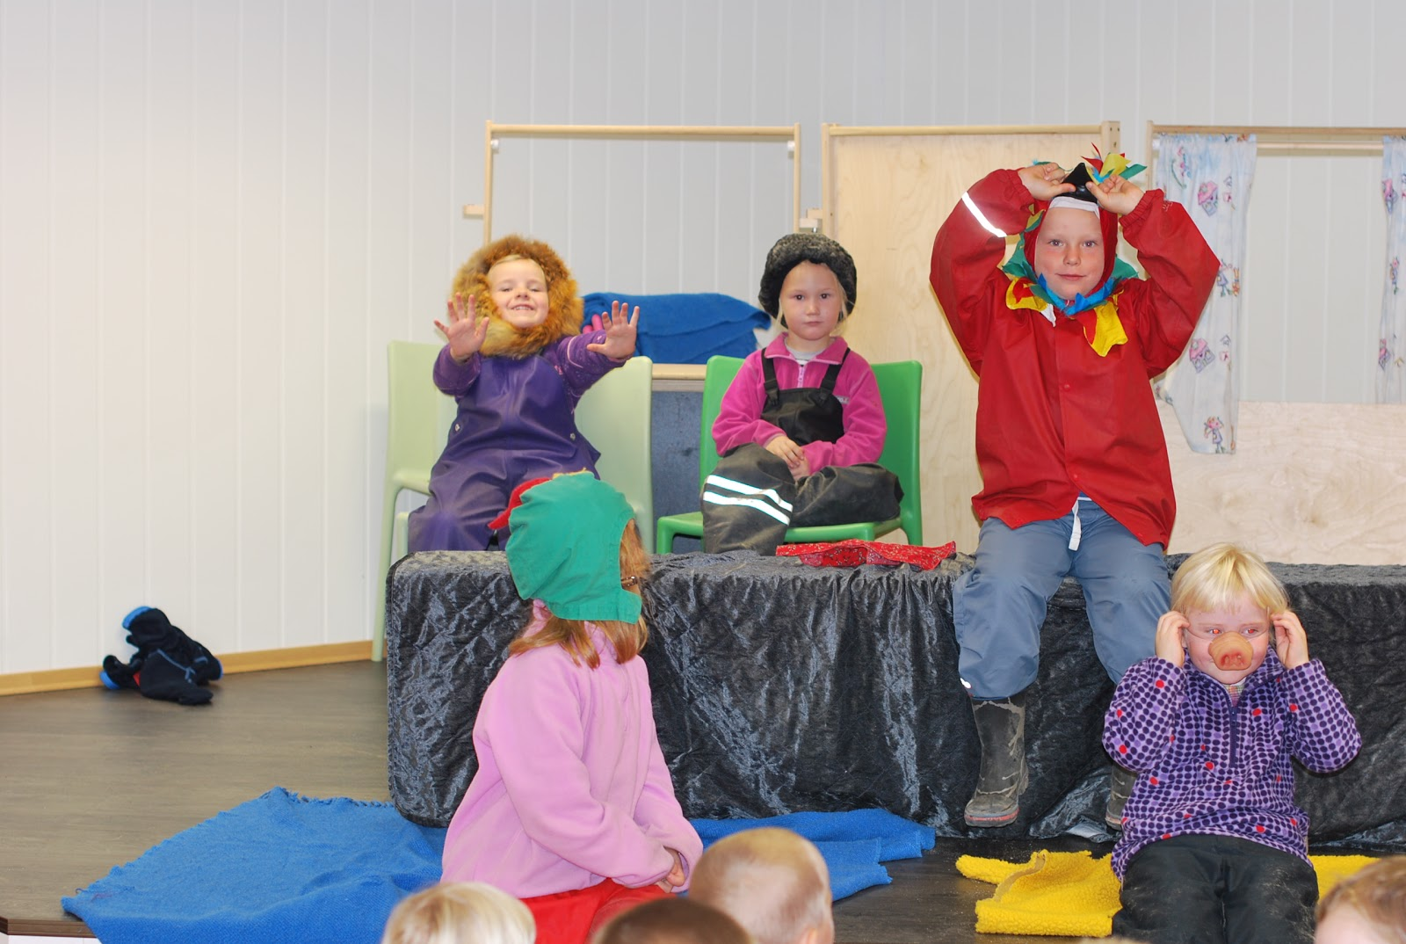
Forsøk på kreativitet i GT-undervisningen
Ved kunstartene poesi og musikk
Ved å involvere barna i GT-fortellinger
F.eks. ‘moabittkvinnen Ruth’

Slide 35
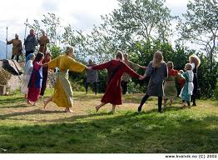
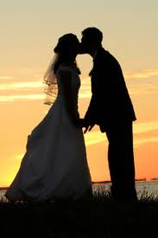
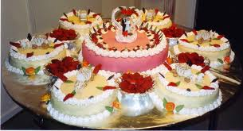
Bryllupsfest i Betlehem
Heia, heia, alle sammen,
kom nå vil vi feire,
Ruth og Boas får hverandre,
tenk, så godt!
La oss synge takkesanger
Gud har skapt dem begge,
han til mann og hun til kvinne
tenk, så flott!
Ruth er kjempesøt i bryllupskjolen sin
og Boas, han er tøff og superfin!
Kom nå fram med bryllupskaken,
nam, nam, kjenn på smaken,
bryllupsgleden fyller hele Betlehem!

Slide 36
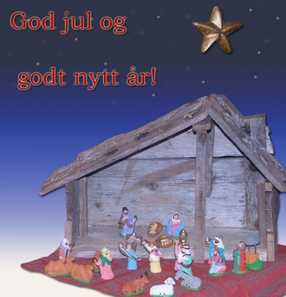
Rut og Boas
.
.
David
.
.
.
Jesus
Guds frelsesplan for oss.

Slide 37
Josefhistorien – et mønster vi kjenner igjen i NT (?) Fornedrelse Opphøyelse
behandlet brutalt
kastet i en brønn
solgt som slave
beskyldt
fengslet
glemt
«verdens frelser»
brødrene bøyer seg
herre i Egypt
rådgiver for Farao
drømmetyder

Slide 38
Jonasangen og Jesus-sangen
I storstormen kjempet en båt, Jona var i den båten.
I havet var det en hval, Jona lå i den hvalen.
Men stormen ble still, hvalen ble tom,
Jona kom fram, og han lever.
På Golgata sto det et kors, Jesus hang på det korset.
I hagen var det en grav, Jesus lå i den graven.
Men korset er tomt! Graven er tom!
Jesus sto opp og han lever!

